Slide 1
Kinect를 이용한 수화번역기
지도교수: 정인환
기 업: 소프트프렌즈
팀 명: DSLR
팀 원: 박정호 김면중
권순일 문대식
Notes:
안녕하세요. 저는 DSLR조의 발표자 문대식입니다.

Slide 2
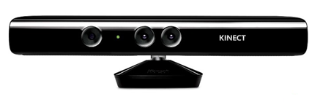
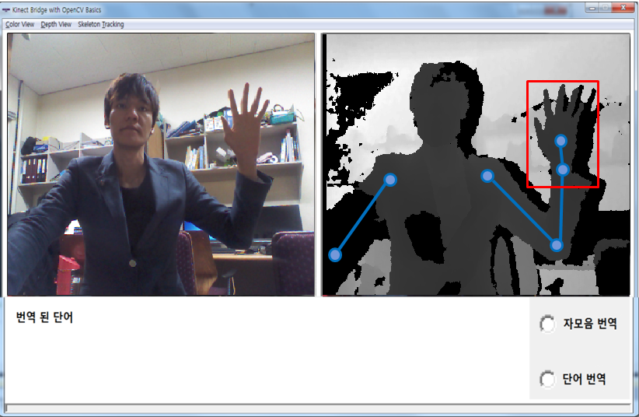
수화번역 시스템 구조
수화번역시스템
데이터 입력
수화 검출기
번역
수화 DB
Notes:
먼저 수화 번역 시스템의 구조에 대해 설명 드리습니다. 저희는 키넥트라는 일종의 컬러 및 적외선 카메라를 이용해 영상및 거리 정보를 얻어 수화검출기내의 데이터와 비교하여 번역하는 시스템입니다.

Slide 3
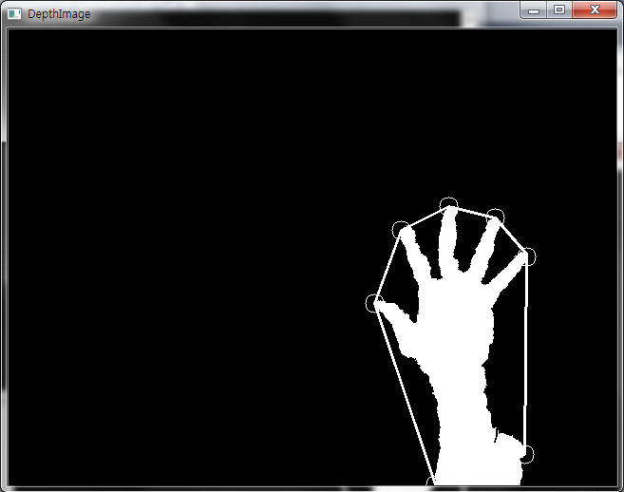
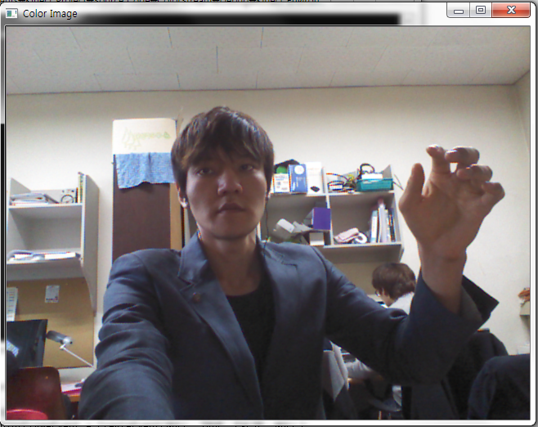
변경사항[데이터 추출]
Notes:
변경사항으로 처음에는 왼쪽과 같이 ConvexedHull이라는 손끝점을 특징점으로 잡아 신체의 관절정보를 토대로 3차원적 정보를 얻어내려고 했는데요
관절정보에 따른 3차원 방향값의 신뢰도가 높지 않아 이 방식을 과감하게 버리고
우측과 같이 관절정보에 따라 손을 검출해 내고 학습 프로그램을 이용하여 학습시킨 손의 형태와 비교하여 수화를 검출해내는 방식을 채택하였습니다.

Slide 4
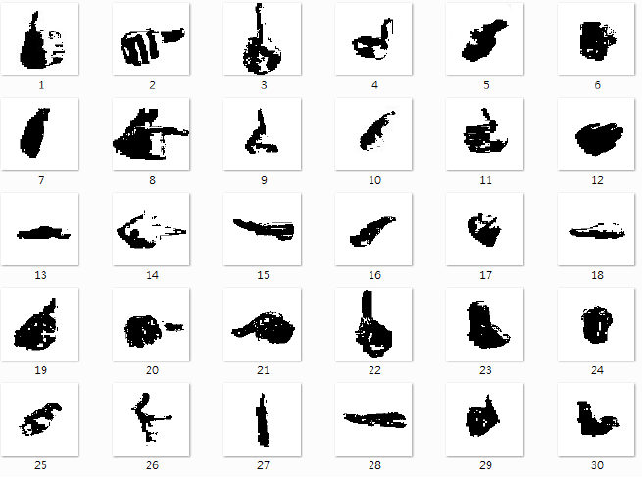
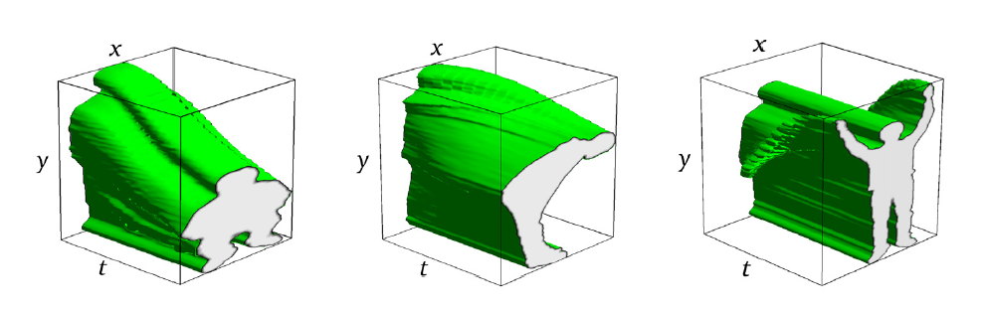
향후 계획
수화책을 분석해 자주 사용되는 손의 정보를 표준 데이터화
수화동작중인 손의 움직임을 히스토리 볼륨화
Notes:
향후 계획 먼저 수화책을 분석하여 수화에서 자주 사용되는 손의 정보를 추출해 표준데이터화
그후에 수화동작중인 손의 움직임을 시간단위로 묶어 히스토리 볼륨화하려고 합니다.

Slide 5
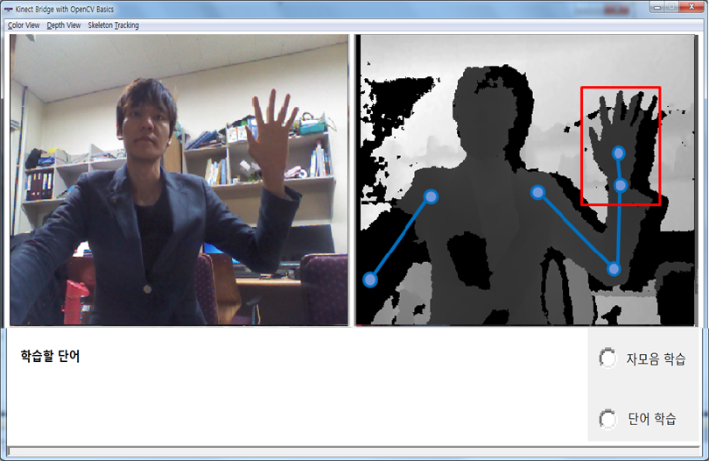
예상 결과물 – 자모음 및 단어 학습
Start
Stop
Notes:
저희가 한글의 자모음 및 단어를 학습하기 위한 예시 화면이구요
학습의 시작버튼 동작의 종료를 알리는 멈춤버튼이 존재하고있습니다

Slide 6
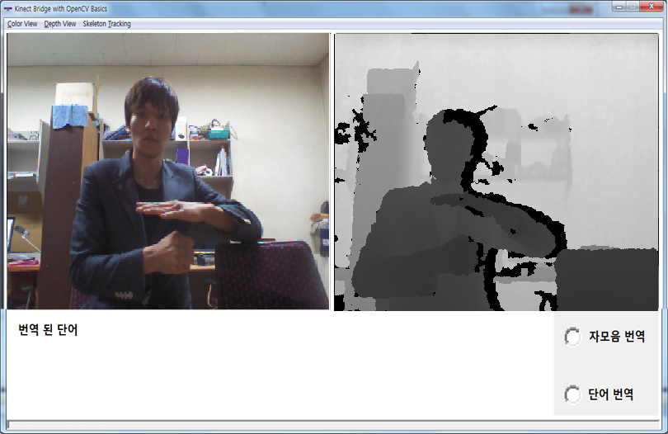
예상 결과물 – 자모음 및 단어 번역
사랑합니다.
Notes:
이 화면은 한글의 자모음 및 단어를 번역한 화면입니다.

Slide 7
현재 진행 상황
일련 번호 | 내 용 | 세부 추진 일정 (월) |  |  |  |  |  |  |  |  |  |  |  | 상 세
 |  | 3 |  |  |  | 4 |  |  |  | 5
1 | 자료수집 & Study |  |  |  |  |  |  |  |  |  |  |  |  | KINCET 관련 API Study 및 관련 논문 검색
2 | Demo(ver.1.0) |  |  |  |  |  |  |  |  |  |  |  |  | UI설계 및 구현 Kinect 영상 출력
3 | Demo(ver.2.0) |  |  |  |  |  |  |  |  |  |  |  |  | 손 위치 및 손가락 인식 - 거의 완료
4 | Demo(ver.3.0) |  |  |  |  |  |  |  |  |  |  |  |  | 특정 제스처 검출
5 | DSLR(ver.1.0) |  |  |  |  |  |  |  |  |  |  |  |  | 수화DB와 연동하여 수화 검출 & 새로운 수화 학습
6 | 수화DB구축
7 | Debugging & Test
Notes:
저희 계획이구요 현재 데이터 검출과 데모를위한 UI 설계를 하고있는 상태입니다.

Slide 8
Q & A

Slide 9
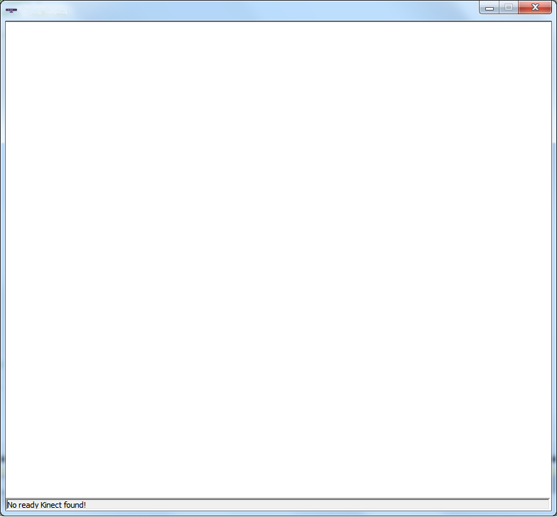
예상 결과물 – 메뉴 화면
Kinect를 이용한
학습하기
수화 번역 시스템
자모음 및 단어 학습
D S L R
번역하기
자모음 및 단어 번역

